Slide 1
Mobile Programming
App Name : Book-ing

Slide 2
목차
01
프로젝트 소개
02
진행 상황
03
추후 계획

Slide 3
프로젝트 소개
Book-ing
Real-Time
A
인터파크 검색 API 를 이용한
실시간 데이터 접근
Recommendation system
사용자 로그 데이터를 이용한
책 상품 추천 서비스
B
C
User convenience
판매자와 사용자에게
책에 대한
최고의 편리성 제공

Slide 4







진행 상황
개발 환경 구축

Slide 5
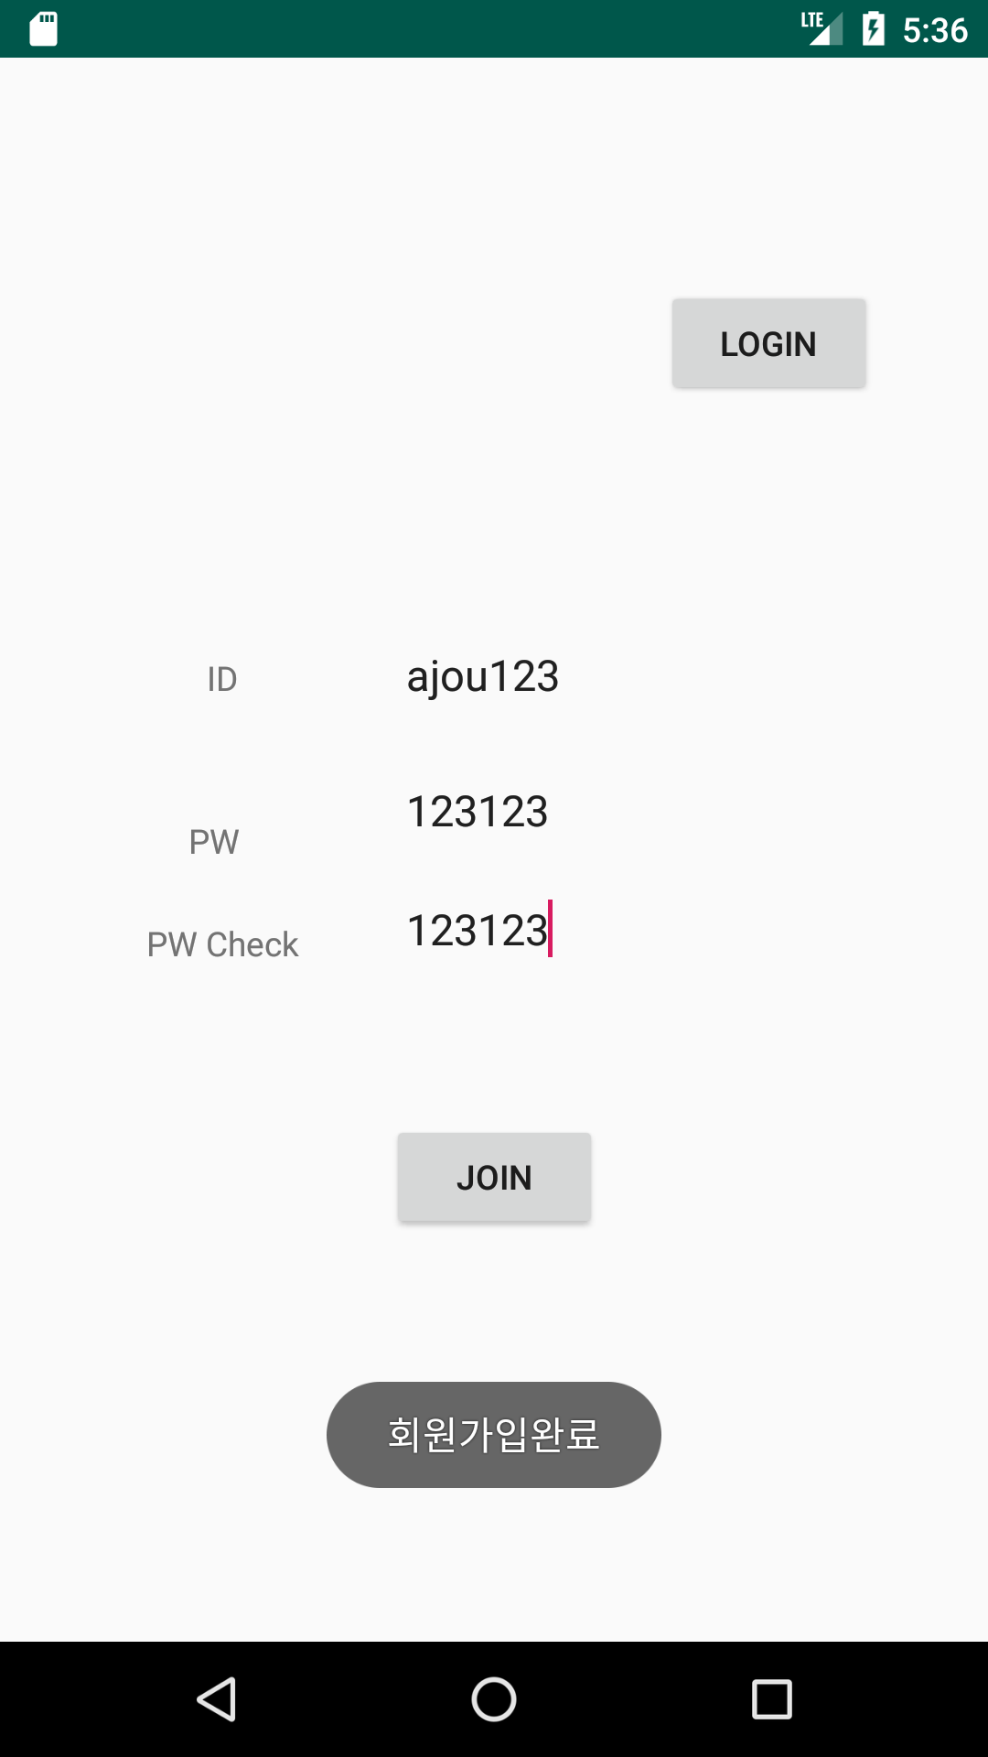
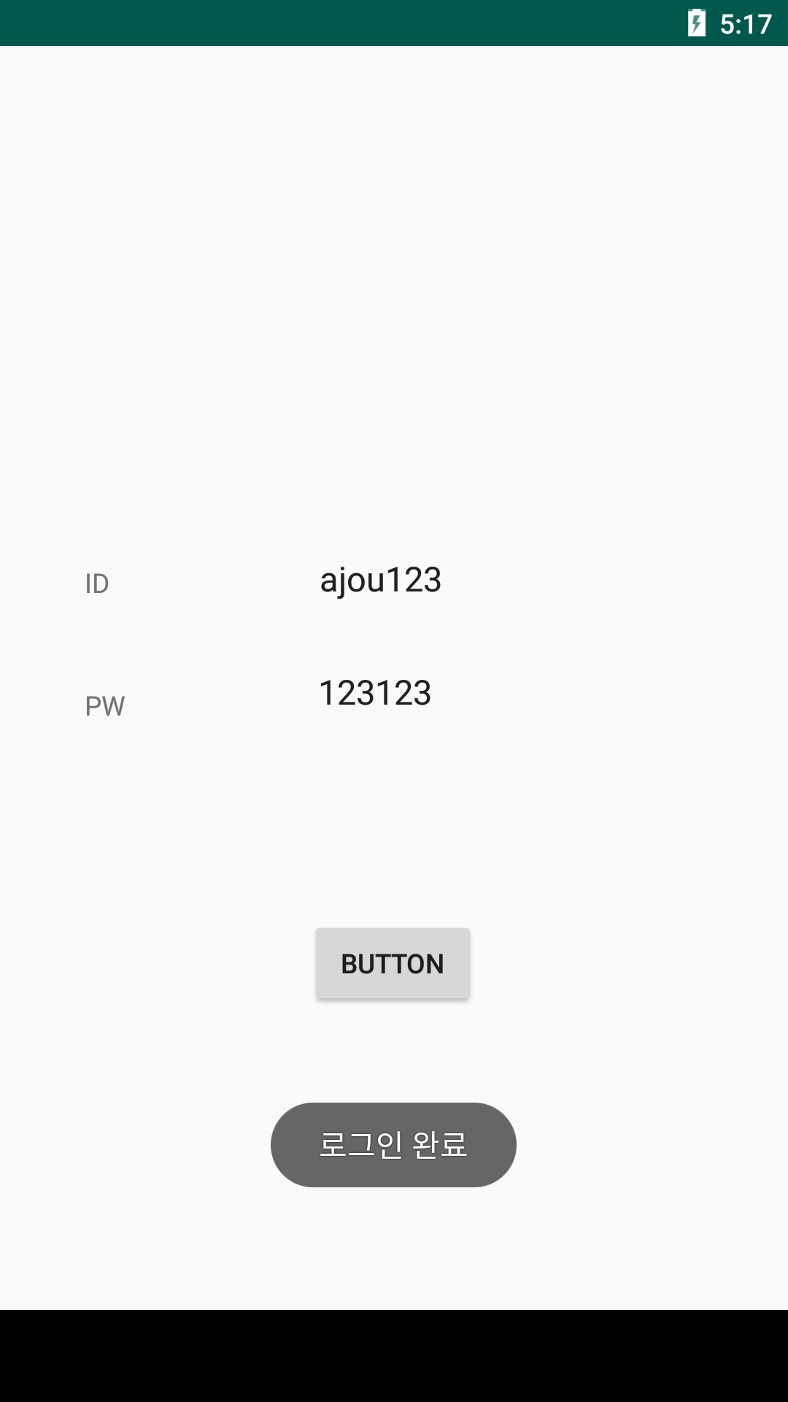
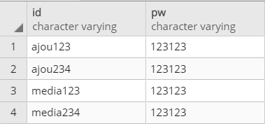
진행 상황
회원가입 및 로그인 화면

Slide 6
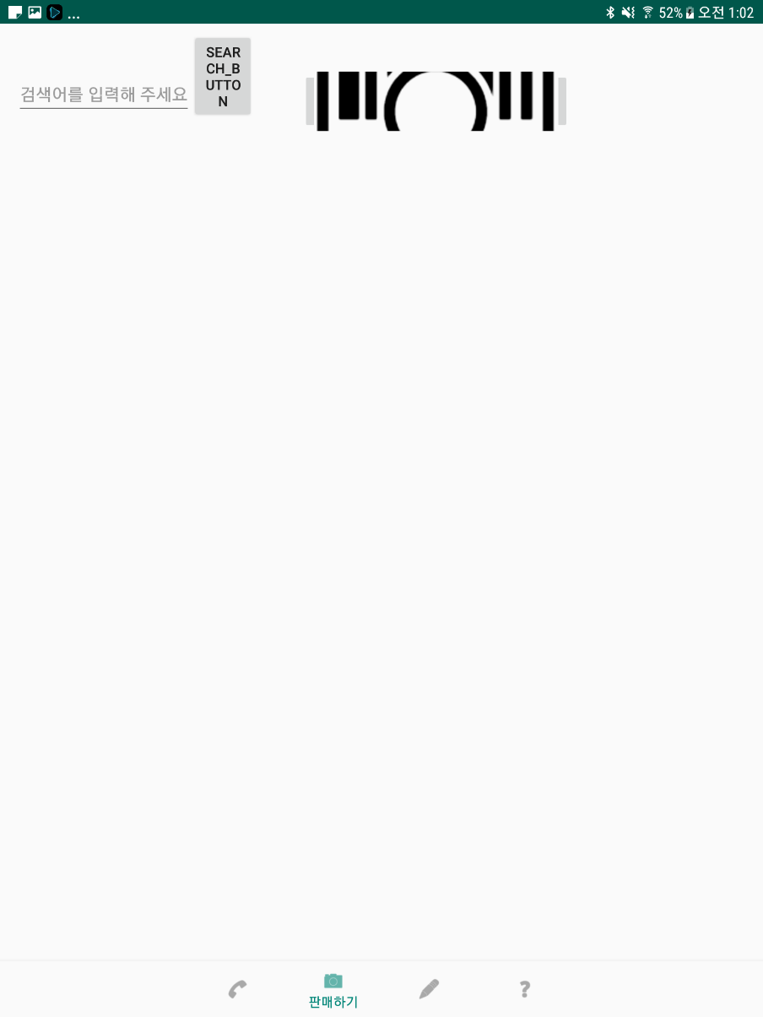
진행 상황
책 판매 화면

Slide 7
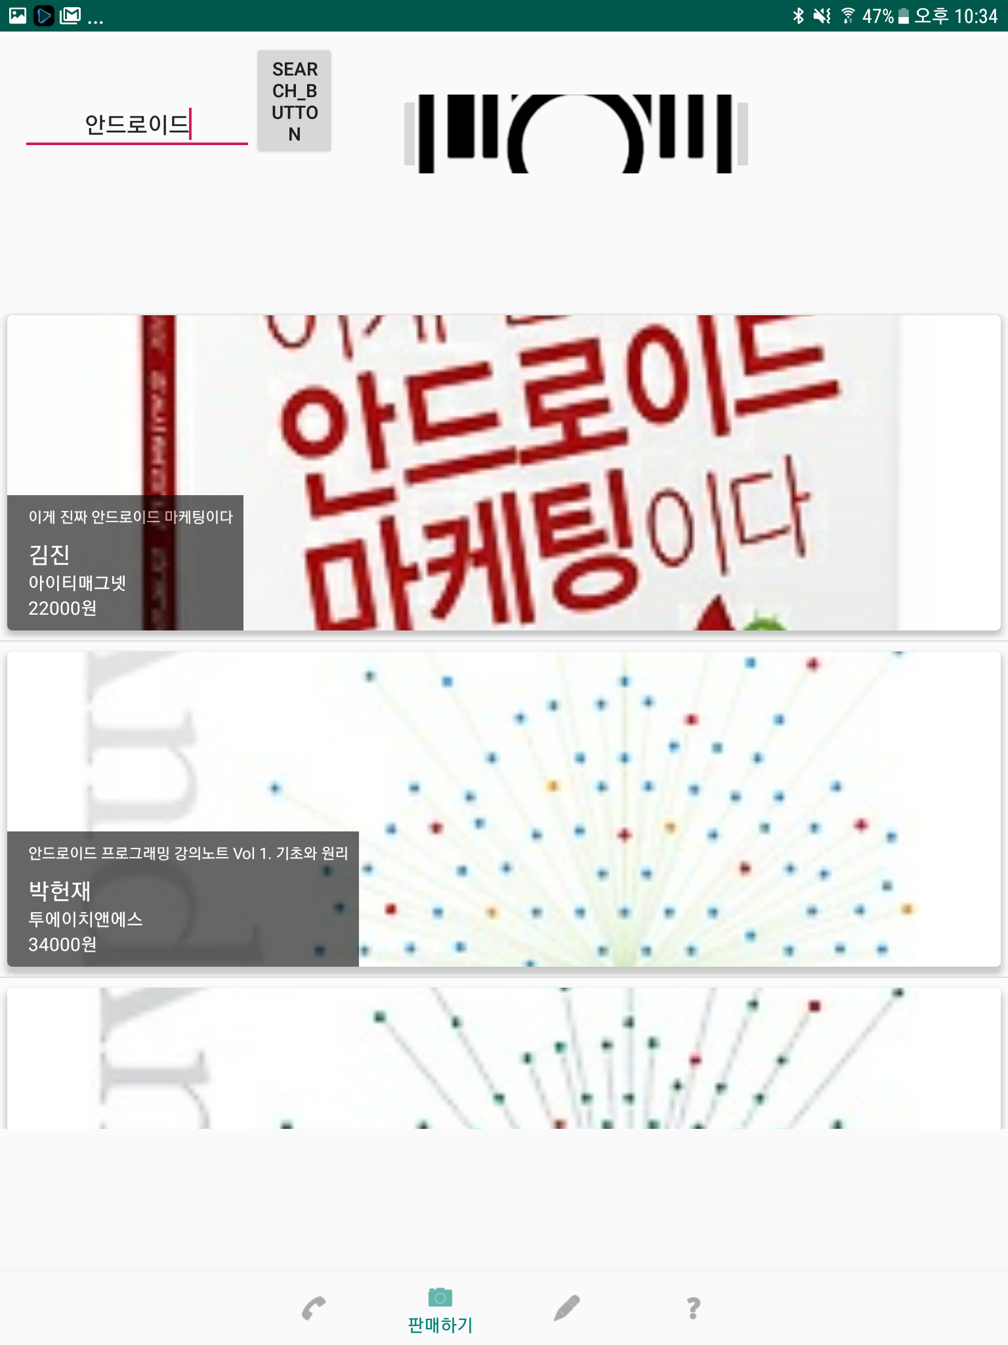
진행 상황
인터파크 검색 API

Slide 8
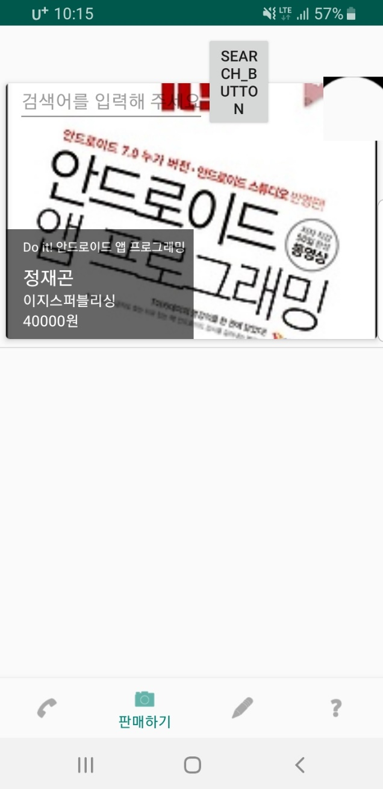
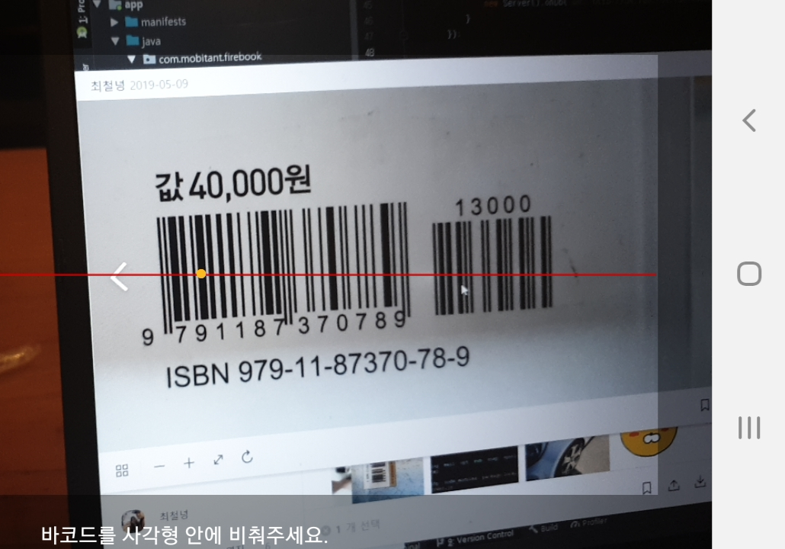
진행 상황
바코드 ZXING API

Slide 9
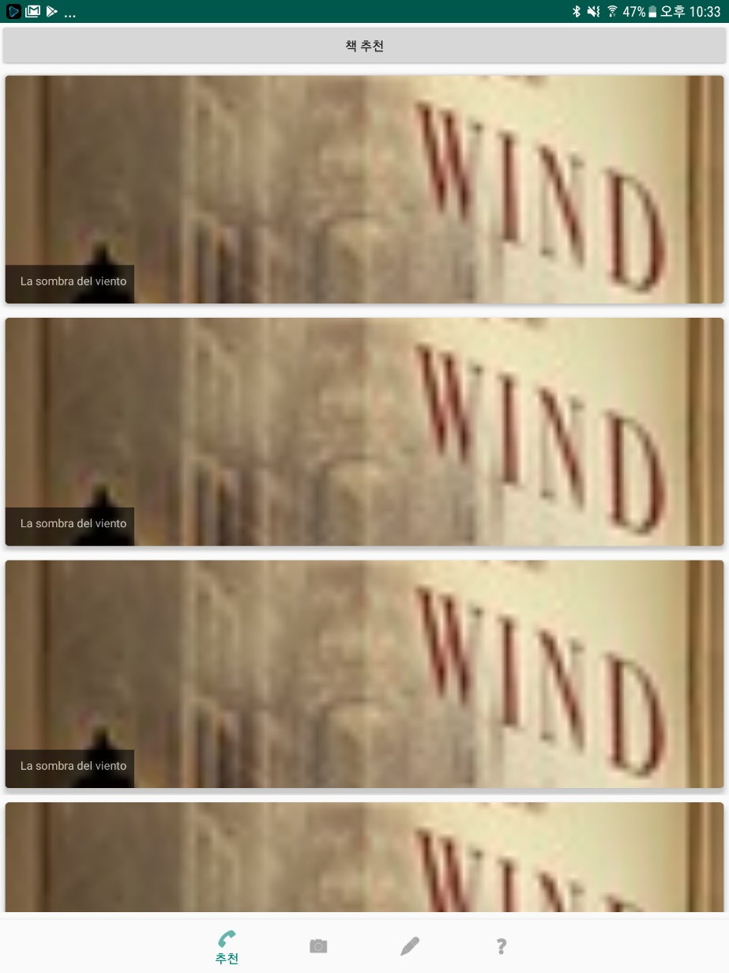
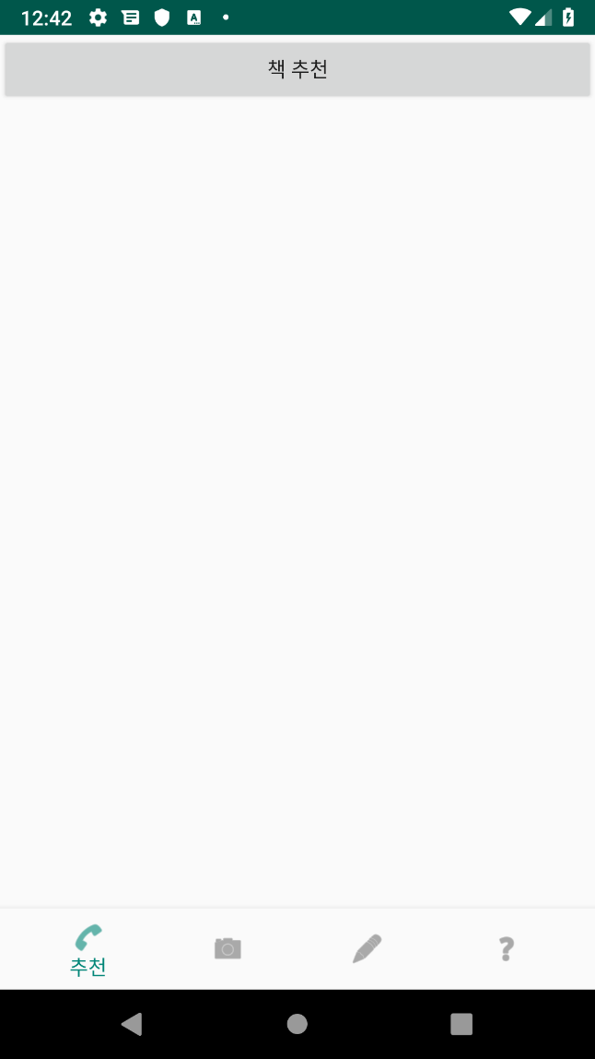
진행 상황
책 추천 화면

Slide 10
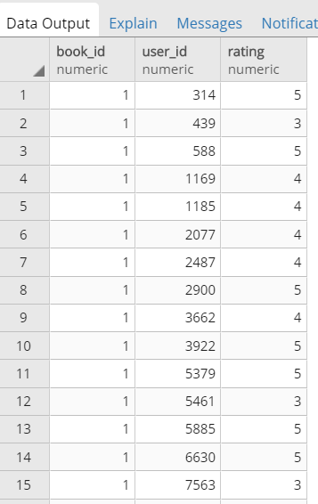
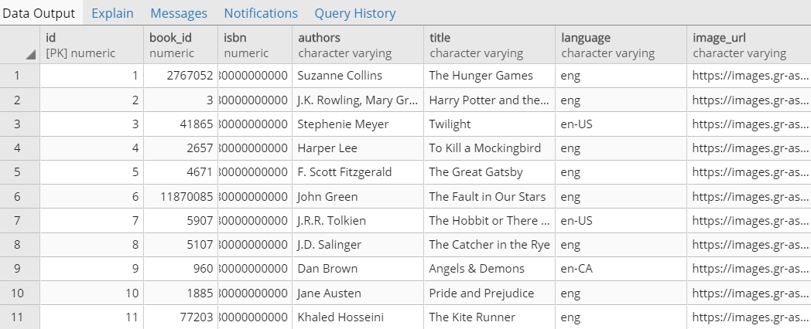
진행 상황
Dummy Data

Slide 11
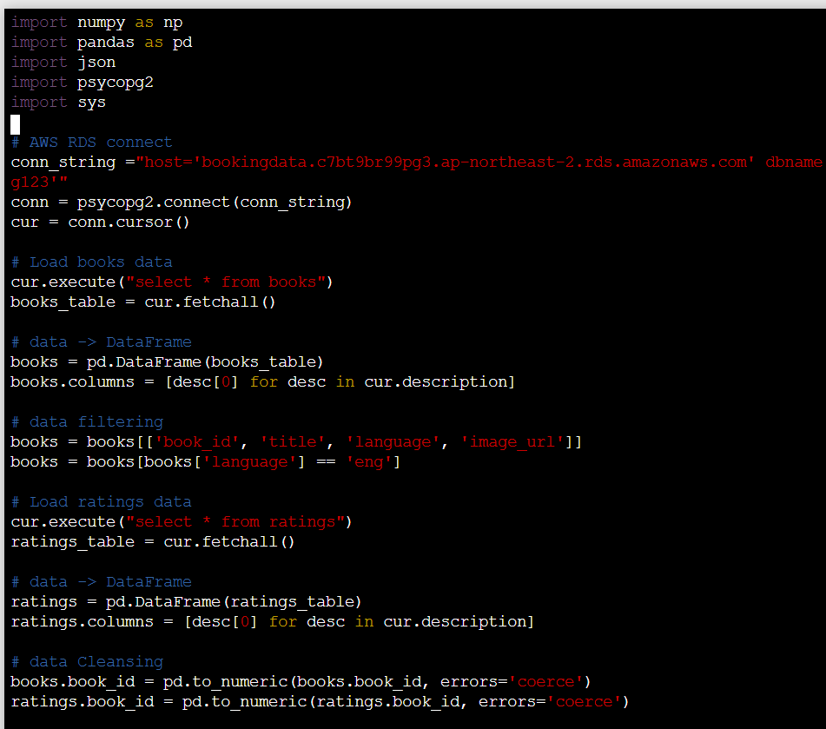
진행 상황
추천 서비스

Slide 12
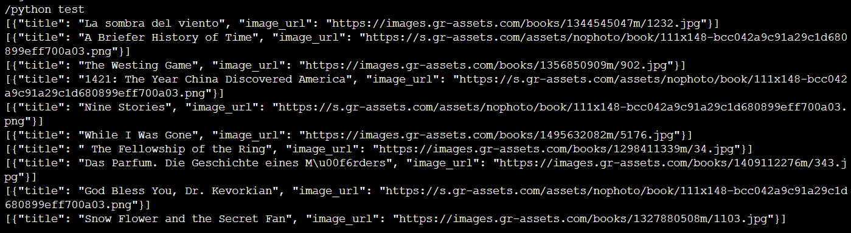
진행 상황
추천 서비스

Slide 13
추후 계획
미흡한 UI 완성
판매 등록 및 구매 페이지
마이 페이지( 자신의 정보 페이지)

Slide 14
THANK YOU!
전기태, 최철녕, 최건호
( 책사조 )

